Slide 1
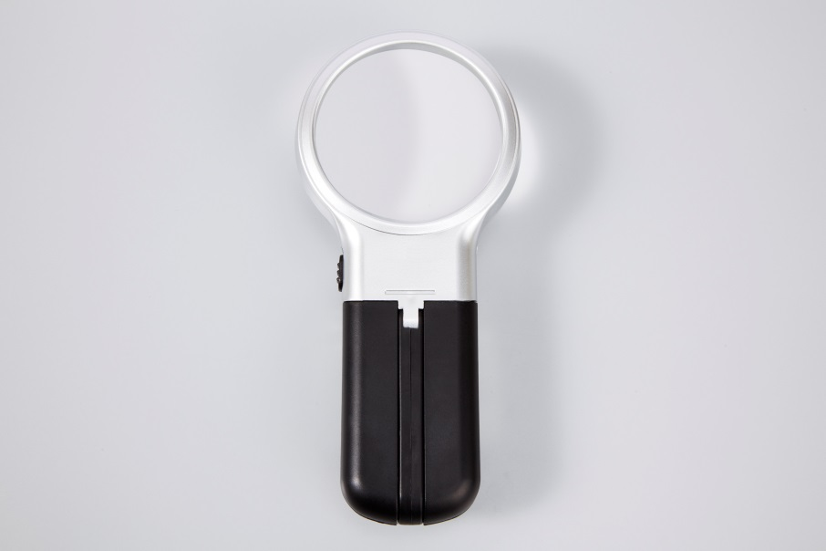
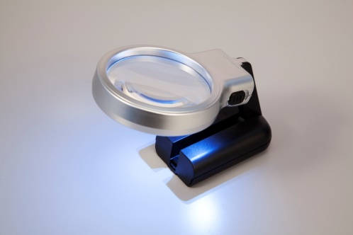
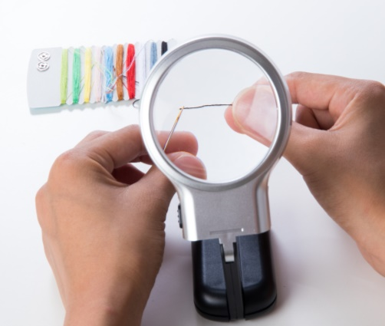
ご提案書
品名：ライト付スタンドルーペ
品番：SC-1515
上代：￥1000
色柄：単柄
商品サイズ：165×75×20mm
包装：化粧箱入り
包装ザイズ：168×77×22mm
材質：ABS樹脂・アクリル樹脂
入数：100
生産国：中国
備考：倍率：3倍・65mmレンズ
単3電池2本使用（別売り）
名入れスペース：レンズ下部15×25mm
持ち手部40×7mm
1台2役。スタンド型としても使用可能。
拡大鏡を使いながら両手で作業できるので
読書や細かい作業の確認などに重宝します。
便利なLEDライト付。

